Slide 1
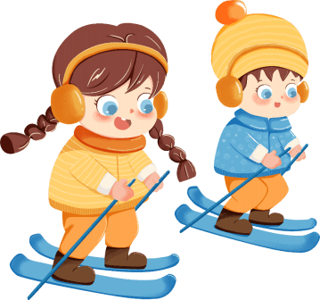
寒假假期
安全教育

Slide 2
尊敬的家长朋友：
您好！
感谢您一直以来对我校工作的支持和配合，即将进入寒假，孩子们的安全问题是我们共同的牵挂，为保障孩子的身心健康，让孩子们度过一个安全、健康、快乐的寒假，我们希望您继续配合学校认真履行监护人的职责，共同做好以下安全教育工作：
https://www.ypppt.com/

Slide 3
目录
疫情防控
消防安全知识
户外安全
交通安全
娱乐安全
人身安全
CONTENTS
1
2
3
4
5
6

Slide 4
第一部分
疫情防控

Slide 5
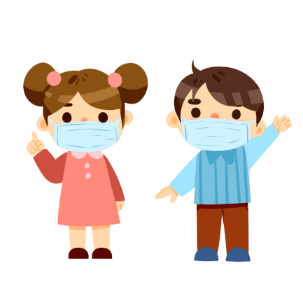
疫情防控不松懈
入冬以来，国内多地出现新冠肺炎疫情本土病例，“外防输入、内防反弹”形势严峻，任务艰巨。今冬明春是疫情防控关键时期，同学们要严格遵守各地的疫情防控要求，合理妥善安排假期生活，牢牢守住疫情防线。

Slide 6
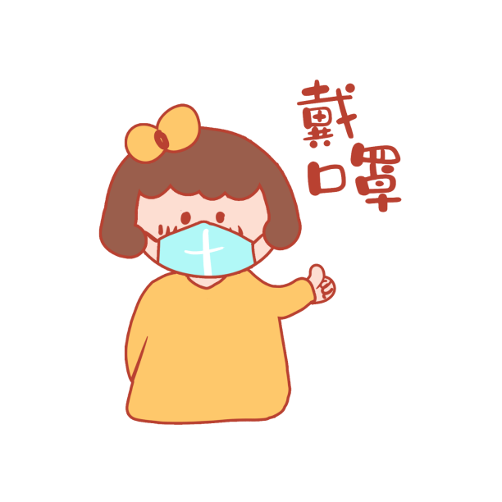
戴口罩，少出门
1.放假期间遵照少出门的原则，如果必须外出，务必佩戴口罩，主动与他人保持间距。（选择一次性外科医用口罩或N95口罩。佩戴时，要使口罩与面部完全贴合，将口、鼻、下颌全部包住，戴口罩时尽量避免手接触到口罩内侧）

Slide 7
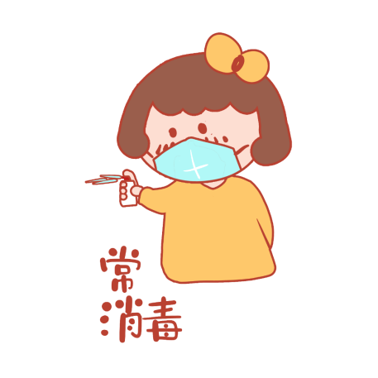
勤洗手，讲卫生
外出回来后，务必养成勤洗手的好习惯，及时把病毒隔绝在外，保证个人和居家的清洁卫生。

Slide 8
不熬夜 ,多休息
要保持作息规律，保证充足的睡眠时间

Slide 9
合理膳食,增强免疫力
合理膳食均衡营养吗，增强自己的免疫力和抗病毒功能

Slide 10
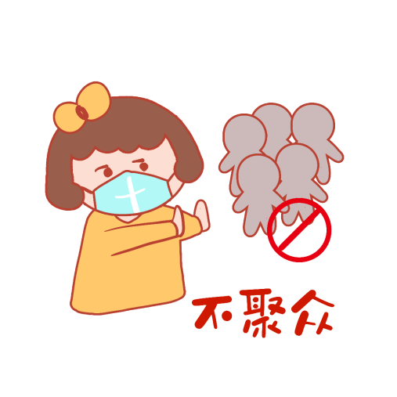
按学校要求每日及时、如实报告孩子健康状况、居家情况和旅居轨迹。
学生及家长尽量不离本市、少聚集。尽量减少异地流动，如确需出游，应谨慎出行。
如有必须外出家长应提前向班主任报备，班主任上报学校报备。

Slide 11
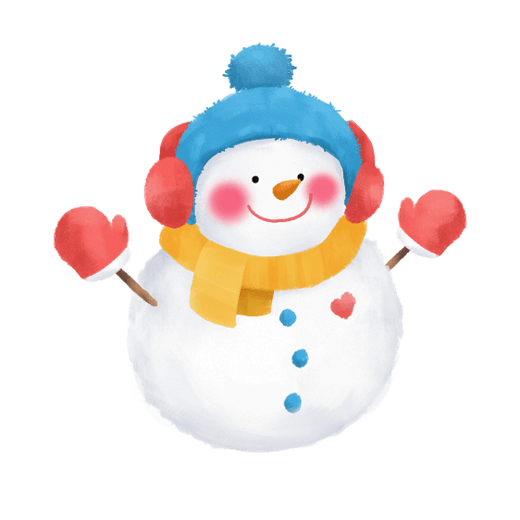
假期要继续落实疫情防控措施，并密切关注前往地区疫情形势，不前往中高风险地区
如需离开居住地的，必须向学校报告，旅行期间当地疫情防控措施升级，返回后应按照相关规定执行健康监测和管理。

Slide 12
第二部分
消防安全知识

Slide 13
预防火灾常识
冬季是火灾多发易发的季节
气候因素
冬季寒冷干燥,致使物品也特别干燥,含水量降低,遇火容易燃烧;
冬季雨雪时,遇水能发生化学反应的物质遇雨水、受潮会发生爆炸、火灾事故;
人的因素
冬季用火、用电、用气增多,又逢烤火取暖时期,起火因素多。

Slide 14
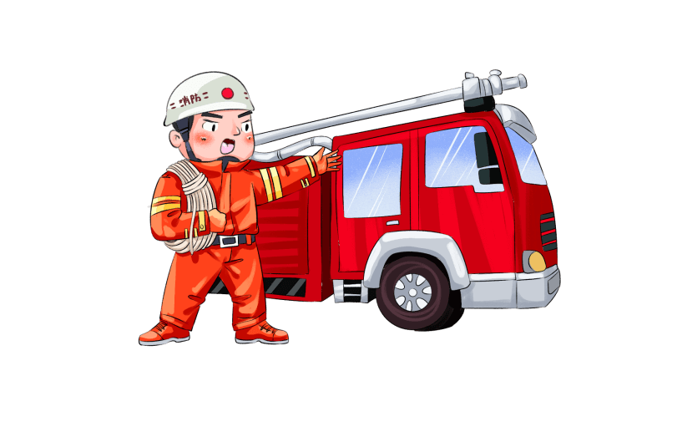
预防火灾常识
熟 记 歌 谣
一、发现火情，沉着镇定。
二、听从指挥，防止混乱。
三、不入险地，不贪财物。
四、简易防护，捂鼻匍匐。
五、善用通道，莫入电梯。

Slide 15
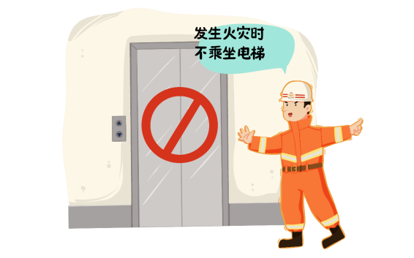
预防火灾常识
逃生时，身上着火怎么办？
尽量把衣服脱掉，浸入水中或用脚踩灭；
如果来不及脱衣服，也可以卧倒在地上，把身上的火苗压灭；
如烧伤面积大时，就不能跳入水中以防感染；
切记用灭火器直接向着火人身上喷射，因为多数灭火器的药剂会引起烧伤的创口产生感染。

Slide 16
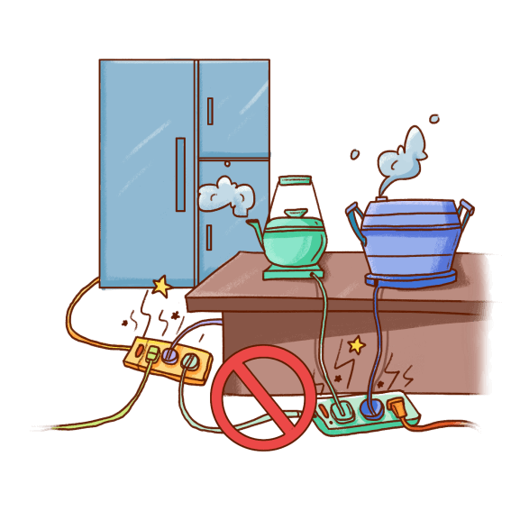
家庭消防安全知识
1.学会看安全用电标志，认识了解电源总开关。
2.电器使用完毕后应拔掉电源插头。
3.不要随意拆卸、安装电源线路、插座、插头等。
Notes:
https://www.ypppt.com/

Slide 17
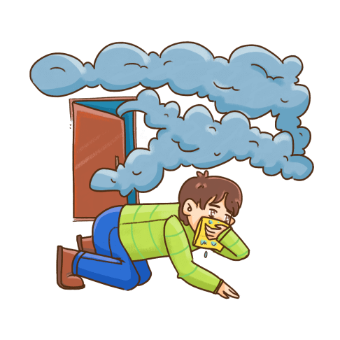
家庭消防安全知识
4.室内严禁使用明火，如点蜡烛、燃烧纸等。
5.冬季天气寒冷，使用火炉取暖时旁边要严禁摆放易燃易爆物品。
6.及时关闭电器开关，防止电器过热发生火灾，发生火灾时应立即使用灭火器、自来水或浸水的棉被扑灭，火势较大时拨打119报警。

Slide 18
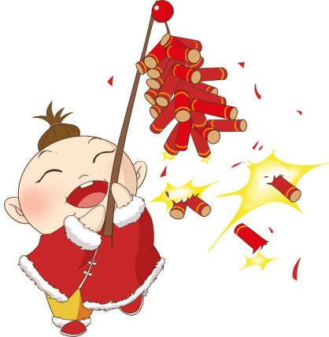
燃放烟花爆竹
尽量做到不放烟花爆竹，防止炸伤烧伤火灾等。如果特殊情况下要放，也要注意安全，家长要陪同学生们燃放。燃放时首先应注意的是要选择在空旷的地方燃放，防止引起火灾，避免伤到行人。

Slide 19
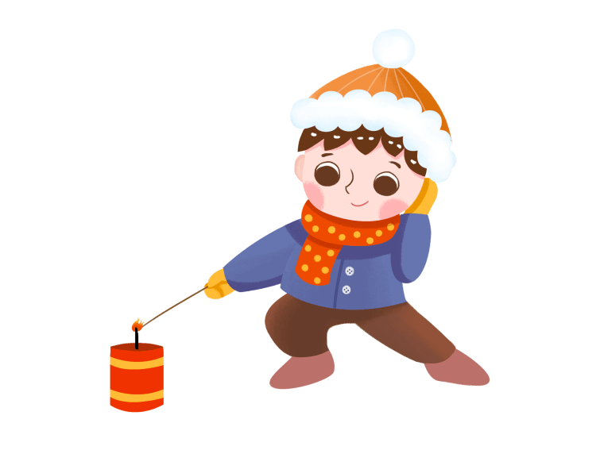
燃放烟花爆竹
其次在购买烟花爆竹时一定要选择在正规的经过批准的店内购买，这样才能保证质量可靠，燃放时才能减小意外的发生最后在燃放时一定要按照说明使用，指导学生们使用，切不可对人、对物燃放等。

Slide 20
第三部分
户外活动

Slide 21
防范溺水事件
严禁在江河、池塘、无盖的水井旁边等处戏水、游泳。
不能独自或结伴到池塘边或结冰河面钓鱼、游泳、滑冰。
发现落水者，立即拨打119或大声呼喊寻求帮助，不盲目施救。

Slide 22
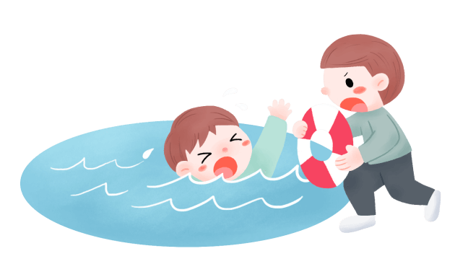
防范溺水事件
发生溺水时不要慌张，发现周围有人时立即呼救，放松全身，让身体飘浮在水面上，将头部浮出水面，用脚踢水，防止体力丧失，等待救援。
身体下沉时，可将手掌向下压，如果在水中突然抽筋，又无法靠岸时，立即求救。如周围无人，可深吸一口气潜入水中，伸直抽筋的那条腿，用手将脚趾向上扳，以解除抽筋。

Slide 23
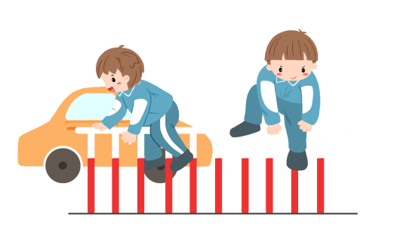
出行安全隐患
春节期间，走亲访友聚餐宴会较多，但现在仍在疫情期间。希望各位家长尽量少聚会，多通过网络联络。如果一定要出行，要注意疫情安全防护，出行与陌生人交流保持一米，全程戴口罩出行。在到达目的地后，一定要及时洗手消毒。虽是春宵佳节，但是要注意营养均衡，不要暴饮暴食，更不能让孩子喝酒。此外，不要参与各种形式的封建迷信和赌博活动，要给学生们从小养成“崇尚科学，远离赌博”的良好习惯。

Slide 24
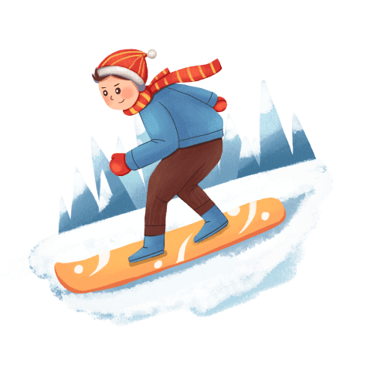
防滑防冻
寒假天气较冷，例如北方下下雪天，气温低，路面易结冰。学生们须注意保暖防冻，做好预寒措施，外出行走时注意路面情况，不要在结冰路面玩耍、嬉戏，防止摔跤受伤及其他安全事故。另外，监督提醒学生们，不在已结冰的湖面上未经允许，无安全措施，无救援人员的情况下，肆意滑冰等游戏娱乐。

Slide 25
第四部分
交通安全

Slide 26
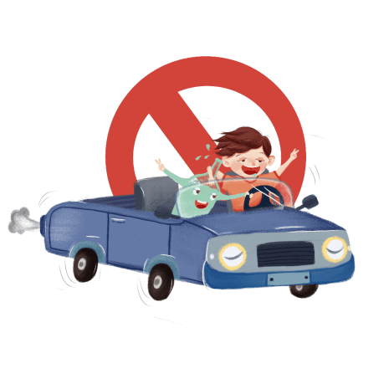
交通出行安全
选择正规部门的交通工具，不坐“三无车”。
遵守交通规则，看红绿灯，走斑马线。
在没有交通民警指挥的路段，要避让机动车辆。
走路时留意路上情况，切忌玩手机，切忌东张西望。

Slide 27
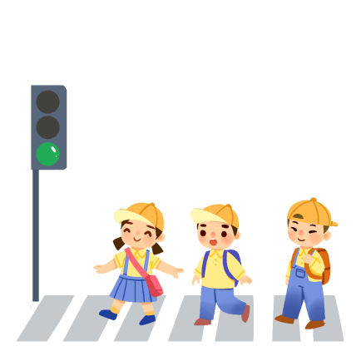
交通安全知识
如何预防踩踏小常识
不凑热闹，尽量避开人多拥挤的地方
尽快到达安全出口或撤离到安全地带；
不要乱跑，以免摔倒；
在拥挤的人流中要尽可能保持身体平衡，不被摔倒；
如果摔倒，要大声呼救，身体抱头蜷缩。

Slide 28
第五部分
网络安全

Slide 29
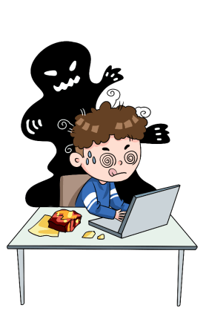
网络安全知识
防范电信、网络诈骗，
不轻信网络信息，不传播谣言，
不沉迷手机、网络，不玩暴力游戏，
不去网吧、酒吧以及歌舞娱乐场所。

Slide 30
第六部分
人身安全

Slide 31
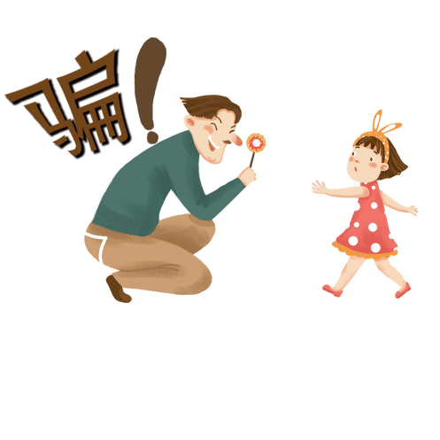
人身安全知识
假期学生们居家休养时间较多，在家的时候要关好门窗，如果有陌生人敲门的话，注意辨别，不可轻易相信陌生人的话。其次，注意室内电器、煤气等的安全，平时出门要谨记断火断电。对于不熟悉或老化的电器不要随便碰触和使用，以防触电、火灾和煤气中毒等事件的发生

Slide 32
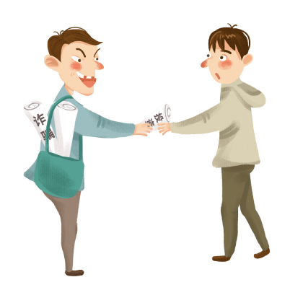
人身安全知识
学生要提高自我防护意识，防诈骗、防伤害，
与陌生人打交道时，谨防上当受骗。
居家不给陌生人开门，
在外不吃陌生人给的食物，不给陌生人带路。

Slide 33
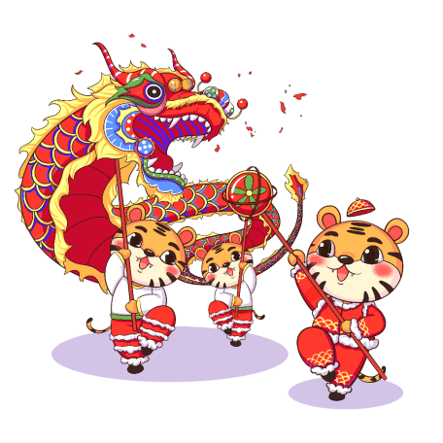
人身安全知识
出门要及时告知家长自己的动向。出门前必须和家长打招呼，并按时回家，不得在未告知家长的情况下私自外出、在外住宿和远游。

Slide 34
风雨送春归，飞雪迎春到。
希望各位家长们在新年来临之际，注意假期安全，关注孩子健康，加强孩子教育，与学生们度过一个快乐和睦的寒假。
最后祝您及家人：工作顺利，家庭美满，快快乐乐过新年！

Slide 35
谢谢观看

Slide 36
10000+套精品PPT模板全部免费下载
PPT营
www.pptying.com
Notes:
模板来自于 https://www.pptying.com 【PPT营】

